Slide 1
ASSEMBLEE GENERALE ORDINAIRE
31 janvier 2019
RAPPORT D’ACTIVITE
RAPPORT FINANCIER
CONSEIL D’ADMINISTRATION
QUESTIONS DIVERSES

Slide 2
RAPPORT D’ACTIVITE
LES CIL
Sur le site de la Mairie, il est écrit;
« Lieux d'information et de dialogue avec les élus, les Comités d'Intérêts Locaux défendent le droit des habitants à participer à la planification urbaine, la protection du cadre de vie, la sauvegarde et la mise en valeur du patrimoine.
Pour ce faire, ils ont comme interlocuteurs : élus, pouvoirs publics, décideurs, sans aucune exclusivité »
Notes:
Bernard
Sur le site de la ville de Lyon, il est écrit
Les Comités d’Intérêts locaux défendent le droit des habitants à participer à la sauvegarde et à la mise en valeur du patrimoine
Les CIL Renaissance du Vieux Lyon et Centre Presqu’île sont des organisations associées dans le classement de Lyon au patrimoine mondial

Slide 3
RAPPORT D’ACTIVITE
1/ Actions menées par le CIL
Maintenir ce qui existe dans notre beau quartier
Les projets
2/ Les activités conviviales
3/ L’organisation et la gouvernance du CIL

Slide 4
RAPPORT D’ACTIVITE
Maintenir ce qui existe dans notre beau quartier
Le musée des tissus ; L’avenir s’éclaircit et les modalités de financement progressent
Un patrimoine dégradé
-Statue de Louis XIV
-Galerie et Place des Terreaux (travaux en cours sur celle-ci)
La salle Rameau n’est heureusement pas vendue
-vigilance sur le projet de la compagnie de Phalsbourg

Slide 5
RAPPORT D’ACTIVITE
LES PROJETS
-Les terrasses de la presqu’ïle et la place Saint Nizier
-le projet Cœur Presqu’île
-la rénovation de la rue Victor Hugo

Slide 6
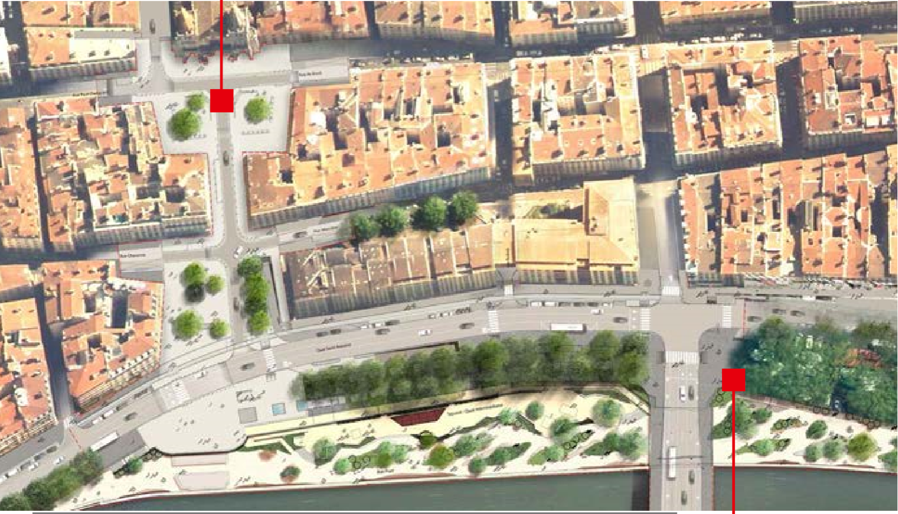
RAPPORT D’ACTIVITE
LES TERRASSES DE LA PRESQU’ILE

Slide 7
RAPPORT D’ACTIVITE
LES TERRASSES DE LA PRESQU’ÎLE
Le calendrier
2019/2020 Souhait des collectivités d’engager les travaux place St Nizier
2020 Mise en service du parking souterrain Saint Antoine
2022 achèvement complet du projet

Slide 8

UNE PROPOSITION DE 1994
(Mr Mortamet et Amis de l’Eglise Saint Nizier)
Notes:
Philippe
Dès les années 1990, une première réflexion a été menée par Jean Gabriel Mortamet, Architecte en Chef des monuments historiques, préconisant un espace circulaire devant le porche de l’église.
L’objectif d’un tel espace est essentiellement de sécuriser une partie significative de la place tout en rappelant la rotonde du porche

Slide 9
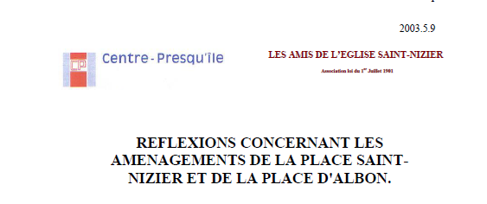
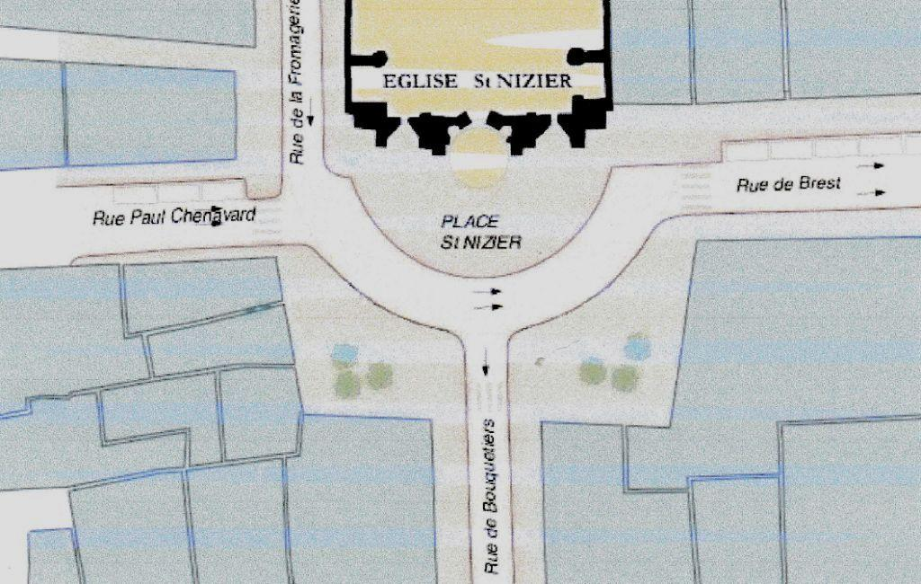
RENOUVELEE EN 2003
Notes:
Philippe
Une étude commune dans ce sens a été présentée en 2003 par nos deux associations.
Elle a été très bien reçue par les élus de l’époque. Nous reviendrons sur ce soutien.

Slide 10
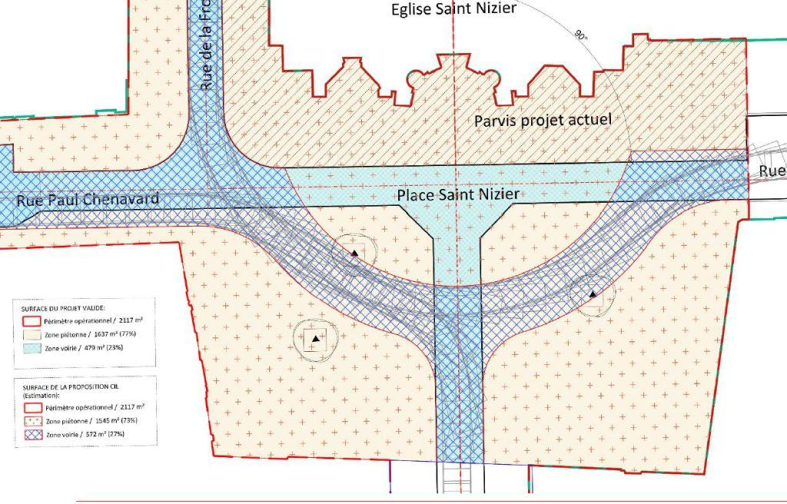
LES DEUX PROJETS
Notes:
Philippe
Ce schéma de principe superpose les deux projets
-celui de la Métropole qui prévoit un carrefour à 6 mètres du porche et
-celui que nous proposons qui éloigne les circulations automobiles de la façade.

Slide 11
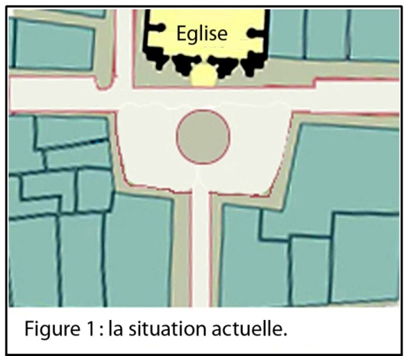
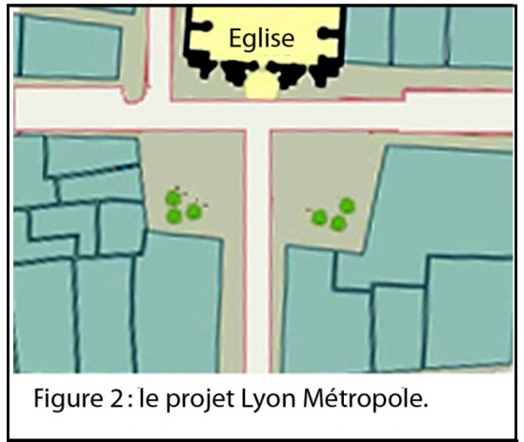
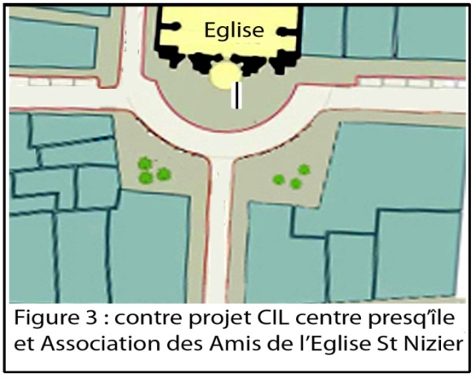
UNE PLACE SECURISEE ET CONVIVIALE, PAS UN CARREFOUR
Objectifs
-Rappeler la forme circulaire du porche renaissance
-Eviter de rabattre devant la façade la circulation routière vers la Saône
-Eviter un carrefour au droit du porche
-Permettre aux visiteurs d’être bien placés en face de l’édifice
-Sécuriser les sorties de cérémonie (obsèques, mariages, véhicules funéraires,…)
La bonne option; celle présentée par les Amis de St Nizier et le CIL
La mauvaise option; celle retenue par la métropole et la ville (pire que la situation actuelle)
Notes:
Bernard
Les objectifs sont
-Rappeler la forme circulaire du porche renaissance
-Eloigner les voitures et les camions de livraison de la façade
Dans la situation actuelle seuls les véhicules se dirigeant vers les Jacobins longent la façade
Dans le projet actuel, tous les véhicules longent la façade avec un virage à droite pour la Saône
Avec notre proposition, tous les véhicules sont éloignés de la façade
-Permettre aux visiteurs d’être bien placés en face de l’église
-Sécuriser les sorties de cérémonie (mariages, obsèques, véhicules funéraires)
Actuellement les groupe sont séparés en 2,
Avec le projet actuel, ils sont séparés en 3,
ils ne sont pas séparés dans notre proposition.
Un mauvais projet; celui présenté par la métropole
Un bon projet; celui proposé par Mr Mortamet et repris par nos associations

Slide 12
DE NOMBREUSES DEMANDES DE DIALOGUE
Automne 2017 ; contacts CIL/AESN Relance de la Métropole
TOUT AU LONG DE L’ANNEE 2018 NOUS AVONS ATTIRE L’ATTENTION DES ELUS
Janvier 2018 ; sensibilisation de Mr le Faou sur Saint Nizier
8 Mars 2018 ; Réunion sur l’étude de 2016 (18 mois après !) et Demande de concertation sur Saint Nizier
12 mars 2018 ; confirmation formelle de notre demande pour St Nizier (sans réponse)
30 Mai 2018 ;lettre demandant les motifs de la non prise en compte de la proposition
23 Juillet 2018 ; réponse de la Métropole
votre proposition de tracé de la rue Chenavard en forme de courbe ne correspond pas à la structure viaire historique et existante de la presqu’île et n’est donc pas cohérente du point de vue urbain.
Notes:
Bernard
Je ne vais pas lire ce listing; ce serait fastidieux
Simplement;
-les éléments de programme nous ont été refusés,
-Le CIL a fourni en octobre 2016 une étude visant à alléger la circulation automobile il fallu 18 mois pour être reçus.
-Tout au long de l’année 2018 nous n‘avons eu de cesse d’attirer l’attention des élus sur le cas de la place Saint Nizier

Slide 13
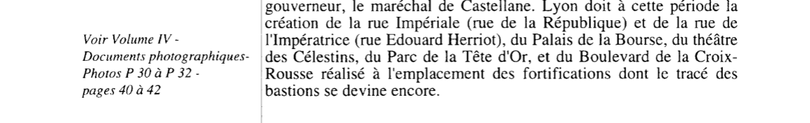
LE TRACE DE LA RUE CHENAVARD/BREST
Argumentation de la Métropole;
votre proposition de tracé de la rue Chenavard en forme de courbe ne correspond pas à la structure viaire historique et existante de la presqu’île et n’est donc pas cohérente du point de vue urbain.
Or
Dans le dossier de classement au patrimoine mondial, cet axe n’est pas évoqué contrairement aux rues de la République et Edouard Herriot.
De plus, les aménagements que nous proposons n’affectent en rien la vision des immeubles, comme d’ailleurs l’aménagement que la Métropole a créé à l’extrémité de la rue de Brest côté place des Jacobins (trottoir en courbe).
Notes:
Bernard
L’argumentation de la métropole sur la « structure viaire » rectiligne de l’axe Chenavard Brest ne nous semble pas prépondérante
-Pour l’inscription au Patrimoine mondial, l’axe Chenavard Brest n’est pas repris comme étant emblématique des tracés du XIXème siécle
-les aménagements proposés n’affectent en rien la vision sur le bâti de l’axe,
-ils ressortent du même principe retenu avec raison par la métropole à l’extrêmité de la rue de Brest côté Jacobins. Pourquoi un trottoir en courbe est-il possible aux jacobins et un trottoir en demi-cercle est-il interdit place Saint Nizier ?

Slide 14

12 Septembre 2018;
Une ultime réunion avant action
Nos deux associations sont reçues par le Vice Président de la Métropole et l’adjoint au Maire de Lyon.
Ils confirment leur position mais sont dans l’impossibilité de contester que
-les études actuelles de la métropole présentaient deux inconvénients
  -la création d’un carrefour à proximité immédiate du porche Renaissance
  -les personnes et groupes de visiteurs souhaitant admirer de face le porche et la façade devraient se tenir sur la chaussée.
-la forme arrondie d’un espace public rappellerait la coupole du porche Renaissance.
-la création d’un parvis ne créerait pas de coupure pour les groupes de visiteurs ou entre les personnes ayant participé à des cérémonies (obsèques, mariages,…)
Notes:
Philippe
Lors d’une ultime réunion, nos interlocuteurs ont été dans l’impossibilité de contester nos arguments sur
La création d’un carrefour au droit du porche et l’existante d’une voie routière en face du porche
Le rappel du porche par une forme arrondie de l’espace public
La possibilité d’éviter toute coupure entre groupes de visiteurs ou à la sortie de cérémonies.

Slide 15
UN SOUTIEN DU PUBLIC ET UNE INTERPELLATION DE LA METROPOLE ET DE LA MAIRIE
Devant l’impossibilité d’ouvrir un dialogue constructif, nos deux associations ont lancé une pétition à l’occasion des journées Européennes du Patrimoine (15 et 16 septembre 2018)
Nous recueillons 700 signatures sous forme papier (en 2 jours !).
Le 17 Septembre 2018, forts de cet appui du public, nous demandons au président de la métropole de différer les travaux tels qu’ils sont prévus et demandons une véritable concertation.
Le 7 novembre 2018 (lettre reçue le 6 décembre) la Métropole confirme le rejet de notre proposition
Le 22 octobre 2018 et le 28 novembre 2018 nous confirmons notre demande (sans réponse à la date d’aujourd’hui),
Le 13 novembre 2018, nous organisons une conférence de presse
Le 21 décembre 2018, nous participons à un atelier du patrimoine
Notes:
Philippe
Devant le refus total de dialogue, nous nous sommes rapprochés des citoyens lors des journées Européennes du Patrimoine
700 signatures de notre pétition en 2 jours !
Forts de l’appui des citoyens et de personnes compétentes dans le domaine du patrimoine, nous avons formellement demandé à la Métropole et à la Mairie de Lyon
-de différer les travaux prévus et
-d’engager une véritable concertation.
La métropole a confirmé son refus mais nous n’avons toujours pas de réponse à nos deux derniers courriers adressés directement au Président de la Métropole et au Maire de Lyon

Slide 16
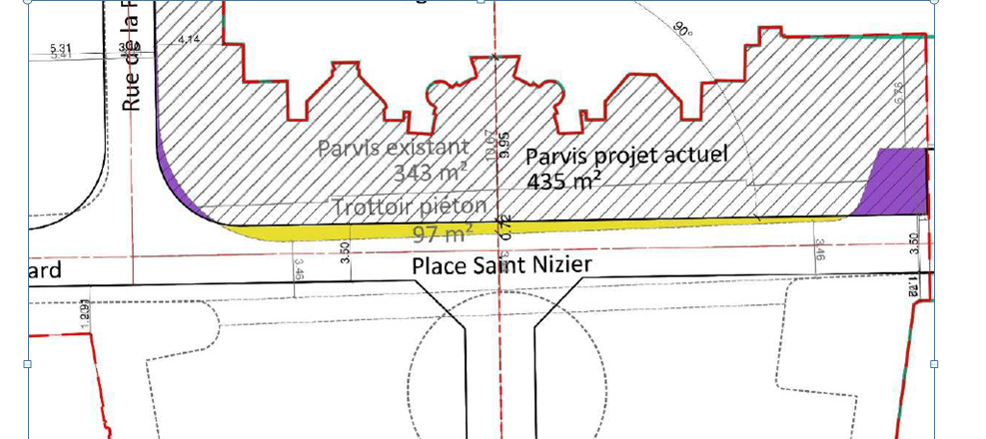
UNE DECOUVERTE ET UNE NOUVELLE ACTION
-Début janvier 2019, disposant enfin de documents côtés, nous découvrons que la largeur du trottoir devant l’église serait diminuée de plus d’un mètre.
Notes:
Bernard
N ’oublions jamais que le temps politique est celui du mandat et que le temps du patrimoine est celui du siècle.
Il faut éviter l’irréparable et une concertation est indispensable pour éviter la réalisation d’aménagements manifestement rejetés.

Slide 17
UNE DECOUVERTE ET UNE ACTION
Conséquence très néfaste sur la sécurité des personnes.
-Nouveau courrier fait le 17 janvier 2019
-Nous faisons appel à un cabinet d’avocats pour obtenir toute la documentation
Documents d’Appel d’Offres
Permis d’aménager
PV de réunions et documents présentés
Notes:
Bernard
N ’oublions jamais que le temps politique est celui du mandat et que le temps du patrimoine est celui du siècle.
Il faut éviter l’irréparable et une concertation est indispensable pour éviter la réalisation d’aménagements manifestement rejetés.

Slide 18
UN SOUTIEN IMPORTANT A NOTRE PROPOSITION
Nous avons le soutien de nombreuses personnes compétentes dans le domaine du patrimoine;
L’église Saint Nizier est oubliée dans le projet actuel.
-des rédacteurs du dossier d’inscription de Lyon au patrimoine mondial demandent
(notamment Mrs Régis Neyret, Denys Eyraud, Yves Neyrolles )
-Mr Jacques Convert Président de l’Association des Amis du Musée
-Renaissance du vieux Lyon
-Mr Humbert de Rivaz, Mr André Pelletier, Mme Nathalie Mathian, Mr Nicolas Reveyron
-Mme Perrin Gilbert et Mr Denis Broliquier, maires des 1er et 2ème arrondissement
-Et Mr Patrice Beghain ancien Directeur Régional des Affaires Culturelles et Adjoint au Patrimoine (2001/2008)
Notes:
Bernard
Nous n’avons pas rencontré une seule personne faisant part de sa préférence pour le projet de la métropole.
Nous avons 4960 signatures et de nombreux soutiens de personnes compétentes
- l’association « Renaissance du vieux Lyon »
-Parmi les rédacteurs du document préalable à l’inscription au patrimoine mondial;Mrs Régis Neyret, Denis Eyraud, Jérome Francou, Yves Neyrolles et Didier Repellin
-Mr Jacques Convert, Président des Amis du Musée de Lyon, successeur de Michel Thomas
-Les professeurs Nathalie Mathian et André Pellletier
-Mr Humbert de Rivaz, expert auprès de cet atelier
-sans oublier Mr Patrice Beghain, Adjoint au patrimoine de 2001 à 2008 Ce qui confirme le soutien que nous avons eu des élus en 2003.
Sur sa page Facebook, il est écrit « Voilà un beau projet, Il est incompréhensible que les services de la Métropole de Lyon ne veuillent pas le prendre en considération. Fais quelque chose David Kimelfeld. »

Slide 19
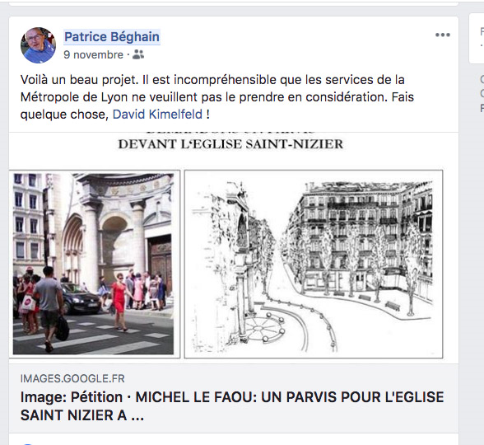
UN SOUTIEN IMPORTANT A NOTRE PROPOSITION
Notes:
Bernard
Nous n’avons pas rencontré une seule personne faisant part de sa préférence pour le projet de la métropole.
Nous avons 4960 signatures et de nombreux soutiens de personnes compétentes
- l’association « Renaissance du vieux Lyon »
-Parmi les rédacteurs du document préalable à l’inscription au patrimoine mondial;Mrs Régis Neyret, Denis Eyraud, Jérome Francou, Yves Neyrolles et Didier Repellin
-Mr Jacques Convert, Président des Amis du Musée de Lyon, successeur de Michel Thomas
-Les professeurs Nathalie Mathian et André Pellletier
-Mr Humbert de Rivaz, expert auprès de cet atelier
-sans oublier Mr Patrice Beghain, Adjoint au patrimoine de 2001 à 2008 Ce qui confirme le soutien que nous avons eu des élus en 2003.
Sur sa page Facebook, il est écrit « Voilà un beau projet, Il est incompréhensible que les services de la Métropole de Lyon ne veuillent pas le prendre en considération. Fais quelque chose David Kimelfeld. »

Slide 20
UN SOUTIEN IMPORTANT A NOTRE PROPOSITION
Nous n’avons pas rencontré une seule personne faisant part de sa préférence pour le projet actuel.
Avec actuellement plus de 5200 signatures,
Nous avons le soutien des Lyonnais
et
des personnes intéressées au patrimoine
Notes:
Bernard
Nous n’avons pas rencontré une seule personne faisant part de sa préférence pour le projet de la métropole.
Nous avons 4960 signatures et de nombreux soutiens de personnes compétentes
- l’association « Renaissance du vieux Lyon »
-Parmi les rédacteurs du document préalable à l’inscription au patrimoine mondial;Mrs Régis Neyret, Denis Eyraud, Jérome Francou, Yves Neyrolles et Didier Repellin
-Mr Jacques Convert, Président des Amis du Musée de Lyon, successeur de Michel Thomas
-Les professeurs Nathalie Mathian et André Pellletier
-Mr Humbert de Rivaz, expert auprès de cet atelier
-sans oublier Mr Patrice Beghain, Adjoint au patrimoine de 2001 à 2008 Ce qui confirme le soutien que nous avons eu des élus en 2003.
Sur sa page Facebook, il est écrit « Voilà un beau projet, Il est incompréhensible que les services de la Métropole de Lyon ne veuillent pas le prendre en considération. Fais quelque chose David Kimelfeld. »

Slide 21
ET MAINTENANT
il y a deux options
-soit les travaux sont différés et le débat a enfin lieu. Nous sommes prêts à y participer.
Bien entendu l’objectif resterait une mise en service avant 2022 comme la place d’Albon
-soit le projet actuel suit son cours et nous verrons la réalisation d’aménagements dangereux manifestement rejetés.
Notes:
Bernard
N ’oublions jamais que le temps politique est celui du mandat et que le temps du patrimoine est celui du siècle.
Il faut éviter l’irréparable et une concertation est indispensable pour éviter la réalisation d’aménagements manifestement rejetés.

Slide 22
RAPPORT D’ACTIVITE
LE PROJET CŒUR PRESQU’ÎLE
Il s’agit de l’aménagement depuis la place Louis Pradel jusqu’à la place Carnot de l’axe central
République/Bellecour/Victor Hugo.

Slide 23
RAPPORT D’ACTIVITE
Rue de la République
Un accident mortel le 16 janvier 2019
La rue de la République partie Nord est une aire piétonne;
une incohérence dangereuse
Malgré une action que nous menons depuis plus de 2 ans, la mairie et la métropole n’ont pas bougé
Nous avons à nouveau saisi les deux collectivités le 17 janvier
Le sol de la rue sera réapproprié au sud de la rue
La place de la République a été réaménagée (avec le départ du manège)

Slide 24
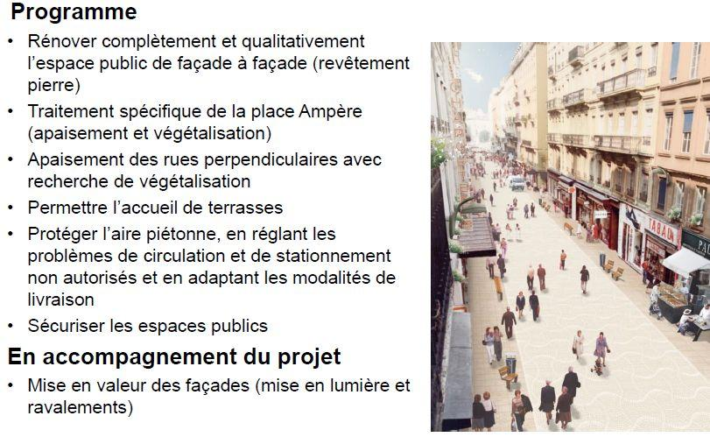
RAPPORT D’ACTIVITE
LA RENOVATION DE LA RUE VICTOR HUGO

Slide 25
RAPPORT D’ACTIVITE
Réaménagement de la rue Victor Hugo
Un réaménagement souhaité mais pas concerté

Slide 26
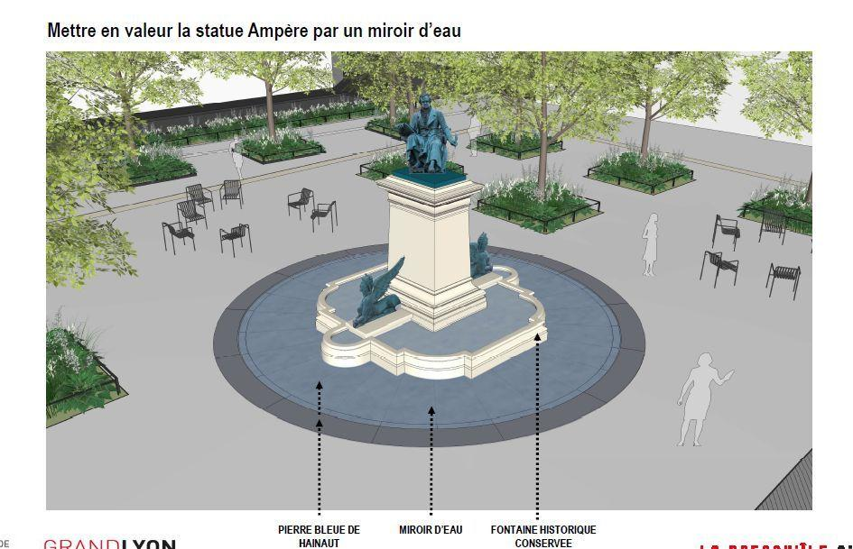
Le réaménagement de la rue Victor Hugo
La Place Ampère
(une solution pour la statue de Louis XIV ?)
Un

Slide 27
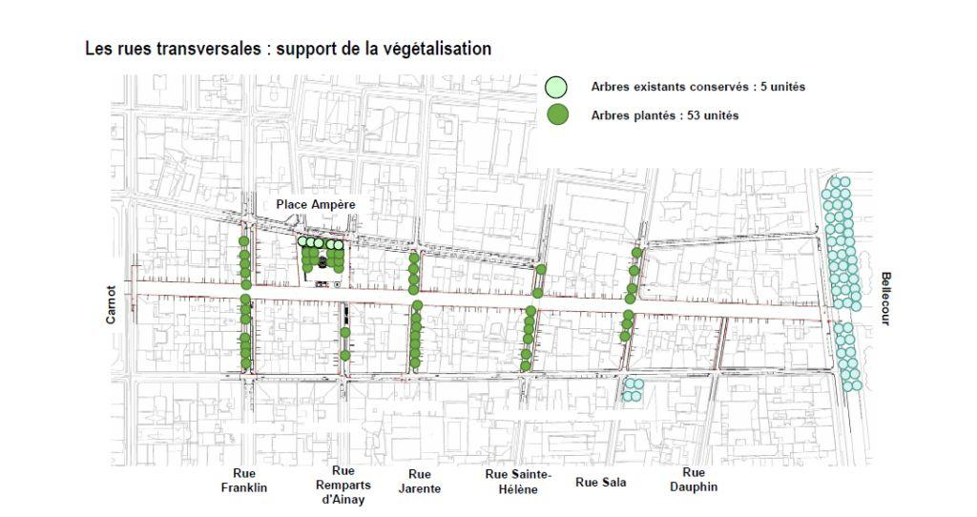
Le réaménagement de la rue Victor Hugo
La végétalisation des rues adjacentes

Slide 28
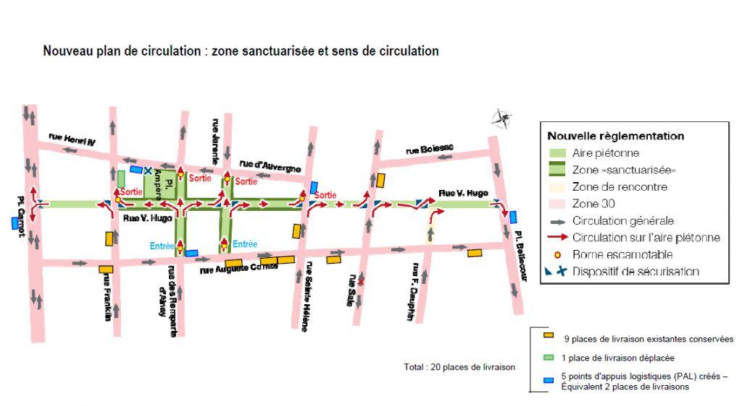
Le réaménagement de la rue Victor Hugo

Slide 29
Le réaménagement de la rue Victor Hugo
Un flou sur les modalités de fonctionnement
Livraisons
Accès des véhicules des particuliers
pour quel vivre-ensemble ?

Slide 30
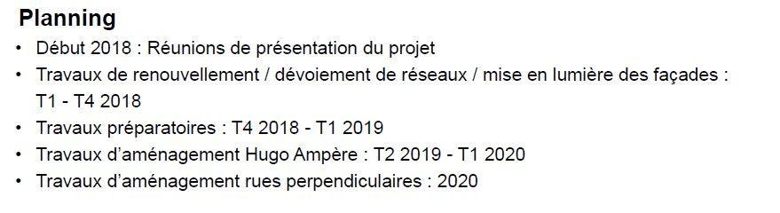
RAPPORT D’ACTIVITE
LA RENOVATION DE LA RUE VICTOR HUGO budget 7 M €

Slide 31
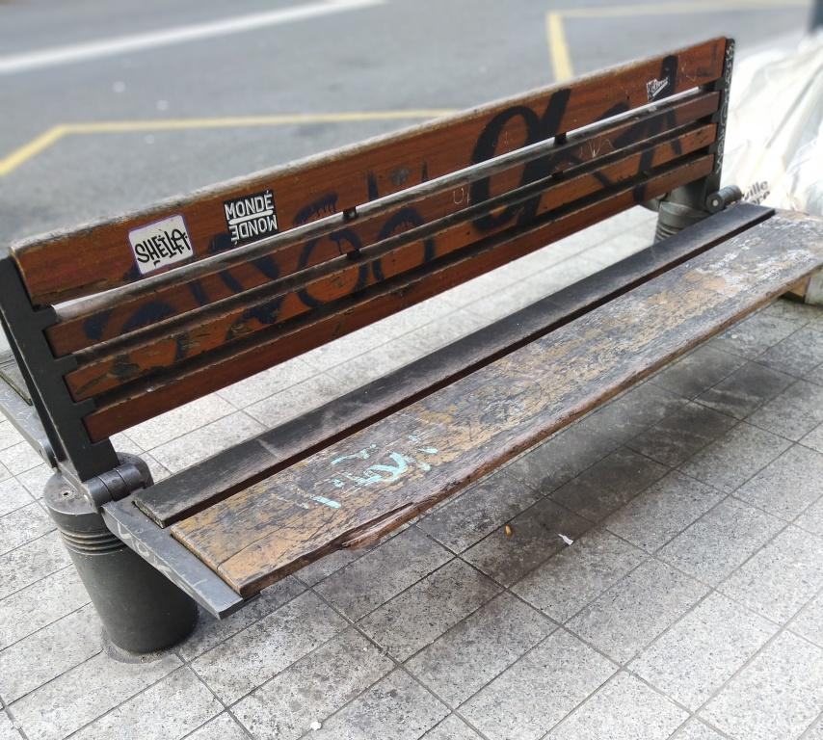
L’ENTRETIEN ET LE NETTOYAGE
Les Projets c’est bien, mais l’entretien et le nettoyage c’est aussi Important.

Slide 32
RAPPORT D’ACTIVITE
Les Activités conviviales
La traditionnelle galette et L’AG ont eu lieu le 15 janvier 2018
Une visite de l’Espace Culturel du Christianisme à Lyon a eu lieu le 9 novembre 2017 avec goûter.
Une visite de l’église Saint Nizier a été organisée le 15 mai 2018 avec les Amis de l’Eglise Saint Nizier avec goûter
Le traditionnel dîner conférence a eu lieu le 11 décembre 2018 avec Luc Goupil, Achitecte du Patrimoine, qui nous a entretenu de l’histoire de la fenêtre à Lyon
Nous avons été accueillis 19 novembre 2018 par les Amis de la Place Antonin Poncet pour une conférence sur l’hôpital de la Charité

Slide 33
RAPPORT D’ACTIVITE
Les Activités conviviales
Compte tenu de l’expérience du voyage en Alsace annulé en 2016, le CIL n’organise plus de voyages éloignés. Par contre,
En accord avec le CIL « Renaissance du Vieux Lyon »,
-nos adhérents peuvent participer aux conférences, visites et voyages organisés par ce CIL,
-de même, nous les adhérents de RVL peuvent participer à nos activités
-

Slide 34
RAPPORT D’ACTIVITE
Les adhérents et la prise en compte du numérique
Lors de l’AG de 2017, nous étions 122 adhérents mais près de 40 n’étaient pas à jour de cotisation. Le nombre d’adhérents « réels » était donc de 80.
Nous avions décidé de considérer comme démissionnaires d’office les membres n’ayant pas réglé leurs cotisations deux années de suite.
Nous sommes toujours 80 adhérents à jour de cotisation sur 2 ans mais 8 adhérents ne sont pas à jour de la dernière cotisation.
62 adhérents disposent d’une adresse électronique et reçoivent convocation, invitations et informations par internet. Les adhérents peuvent ainsi être mieux informés et plus participer (et pourquoi pas à leur propre initiative).

Slide 35
ASSEMBLEE GENERALE ORDINAIRE
31 janvier 2019
En guise de rapport moral
  Le monde et la France s’interrogent
  (social, climat, mondialisation,)
  Tous veulent être entendus
  (ne négliger personne du SDF, du plus pauvre au plus aisé)
  Les habitants de la presqu’île aussi !
  (nécessité d’une véritable concertation)

Slide 36
RAPPORT FINANCIER
COMPTE DE RESULTAT DE L'ANNEE ASSOCIATIVE

Slide 37
Présentation des comptes 2018
(L’année comptable va du 1er octobre 2017 au 30 septembre 2018)

Slide 38
Recettes et dépenses de fonctionnement courant
Recettes
Dépenses
Cotisations des adhérents 2700
(12 cotisations pour 2017 et 78 pour 2018.)
Produits financiers 55
Total 2755
Cotisation à l’UCIL 50
Assurance UCIL 71
Location de salles 250
Abonnement au Progrès 199
Frais de réception 206
Frais de bureau et divers 542
Total 1319

Slide 39
Recettes et dépenses pour des actions particulières
Recettes
Dépenses
Dîner conférence Château-Perrache 1827
Visite de l'ECLY 492
Total 2319
Dîner conférence Château-Perrache 1550
Visite de l'ECLY 363
Total 1913

Slide 40
Recettes et dépenses totales
Recettes
Dépenses
TOTAL 5074
RESULTAT + 1842
TOTAL 3232

Slide 41
Montant des avoirs
Au 1er octobre 2017
Au 30 septembre 2018
Compte courant 3877
Livret d’épargne 7451
Total 11328
Résultat + 1842
Compte courant 5663
Livret d’épargne 7507
Total 13170

Slide 42
RAPPORT FINANCIER
MONTANT DE LA COTISATION
Compte tenu
-de la diminution des frais liée à l’absence de local
-de la nécessité de permettre au CIL d’agir
Le CA propose une diminution de la cotisation de 30 € à 25 €

Slide 43
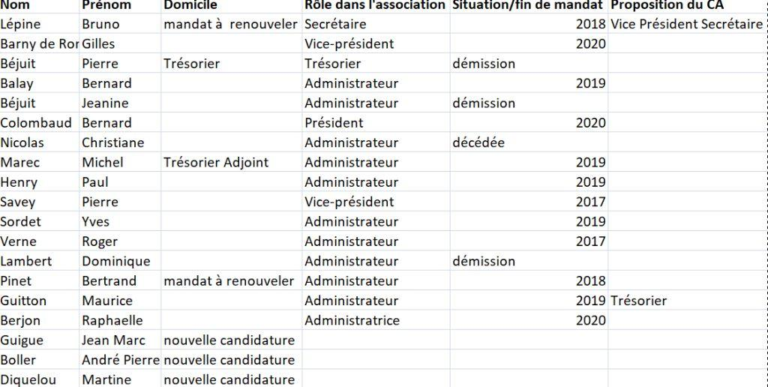
CONSEIL D’ADMINISTRATION

Slide 44
QUESTIONS DIVERSES
BONNE ANNEE 2019 A TOUS

